Slide 1
SỞ GIÁO DỤC & ĐÀO TẠO LÀO CAI
PHÒNG GIÁO DỤC & ĐÀO TẠO BÁT XÁT
HỘI THI
GIÁO VIÊN DẠY GIỎI
BÀI HỌC STEM CẤP TỈNH
Giáo viên: Nguyễn Ngọc Quân
Đơn vị: Trường PTDTBT TH Cốc Mỳ
NĂM HỌC : 2023 - 2024
Notes:
Nguyễn Ngọc Quân – Tường PTDTBT TH Cốc Mỳ

Slide 2
KHỞI ĐỘNG
TRÒ CHƠI:
“AI NHANH AI ĐÚNG”
https://www.plickers.com/classes/66059305dccc34e937bda94b
Notes:
Các em có biết, qua quá trình kiến tạo địa chất trong hàng tỉ năm, bề mặt Trái Đất hiện nay rất phức tạp với nhiều dạng địa hình khác nhau như núi, đồi, đồng bằng, cao nguyên, hồ, suối, sông, biển . Hiện nay, bề mặt trái Đất đang chịu sự biến đổi liên tục do các yếu tố như thời tiết, gió, nước, và tác động của con người như khai thác mỏ và xây dựng đô thị. Qua đó nhiều hoạt động của con người đang chịu ảnh hưởng rất lớn từ các địa hình.

Slide 3
+ Theo em, trên Trái Đất có những dạng địa hình phổ biến nào?
+ Bằng cách nào mô tả được các dạng địa hình đó ?
Notes:
+ Theo em, trên Trái Đất có những dạng địa hình phổ biến nào?
+ Bằng cách nào mô tả được các dạng địa hình đó ?
Chúng ta biết rằng mỗi một nơi trên Trái Đất có một dạng địa hình khác nhau (Đồi núi, đồng bằng, sông, biển, …). Để tìm hiểu kĩ hơn về bề mặt trái đất, đồng thời có thể giới thiệu cho bạn bè, người thân của em về bề mặt trái đất của chúng ta có những gì, trong bài học STEM hôm nay chúng ta cùng đi làm mô hình thể hiện các dạng đại hình có trên bề mặt Trái Đất và các hoạt động sản xuất ứng với từng dạng địa hình đấy nhé !

Slide 4
Thứ Ba ngày 9 tháng 4 năm 2024
BÀI HỌC STEM
BỀ MẶT TRÁI ĐẤT
Notes:
Nguyễn Ngọc Quân – Tường PTDTBT TH Cốc Mỳ

Slide 5
HOẠT ĐỘNG 1:
XÁC ĐỊNH VẤN ĐỀ
Notes:
Nguyễn Ngọc Quân – Tường PTDTBT TH Cốc Mỳ

Slide 6
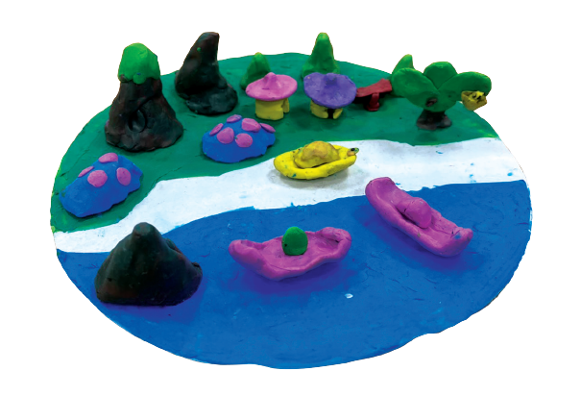
THẢO LUẬN
Theo em, mô hình bề mặt Trái Đất cần đạt những yêu cầu nào?
Notes:
Nguyễn Ngọc Quân – Trường PTDTBT TH Cốc Mỳ

Slide 7
Tiêu chí sản phẩm
🗸 Mô hình có một số dạng địa hình: núi, đồi, cao nguyên, đồng bằng, sông, hồ,….
🗸 Thể hiện được đặc điểm đặc trưng của dạng địa hình.
🗸 Vật liệu dễ kiếm, dễ sử dụng. An toàn khi sử dụng đồ dùng, vật liệu.
Notes:
Nguyễn Ngọc Quân – Tường PTDTBT TH Cốc Mỳ

Slide 8
HOẠT ĐỘNG 2:
HÌNH THÀNH KIẾN THỨC NỀN
Notes:
Nguyễn Ngọc Quân – Tường PTDTBT TH Cốc Mỳ

Slide 9
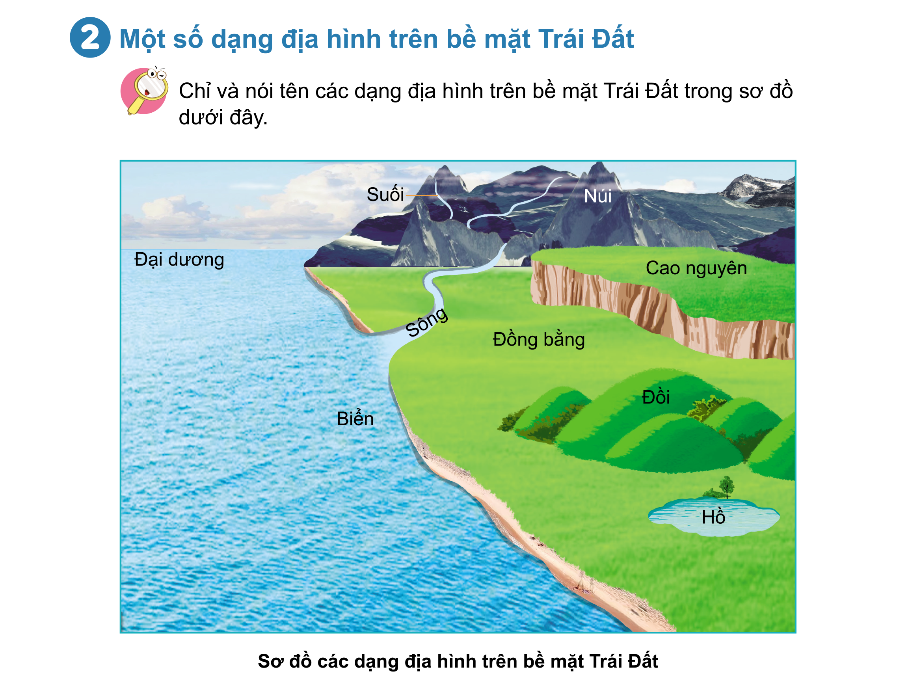
Tìm hiểu về các dạng địa hình trên Trái Đất
Quan sát hình vị trí của núi, đồi, cao nguyên, đồng bằng, sông, hồ và biển.
Notes:
GV cho HS nêu đặc điểm của từng loại địa hình

Slide 10
Tìm hiểu về các dạng địa hình trên Trái Đất
Kể tên các dạng địa hình có trong hình ?
Trên bề mặt Trái Đất có các dạng địa hình: Núi, đồi, cao nguyên, đồng bằng, sông, suối, hồ, biển, đại dương.
Notes:
GV cho HS nêu đặc điểm của từng loại địa hình

Slide 11
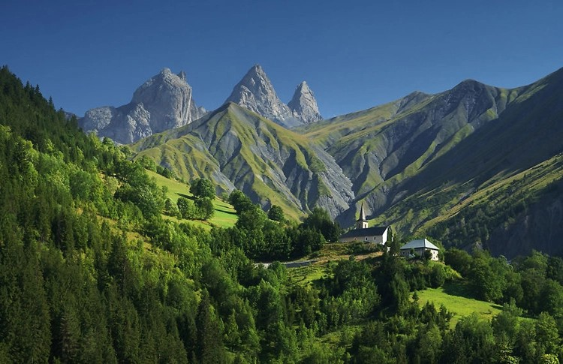
Tìm hiểu về các dạng địa hình trên Trái Đất
Em hãy gọi tên và chỉ ra điểm khác nhau giữa các địa hình sau:
1
Núi
Đồi
2
Núi: có đỉnh nhọn, sườn dốc.
Đồi: có đỉnh tròn, sườn thoải.

Slide 12
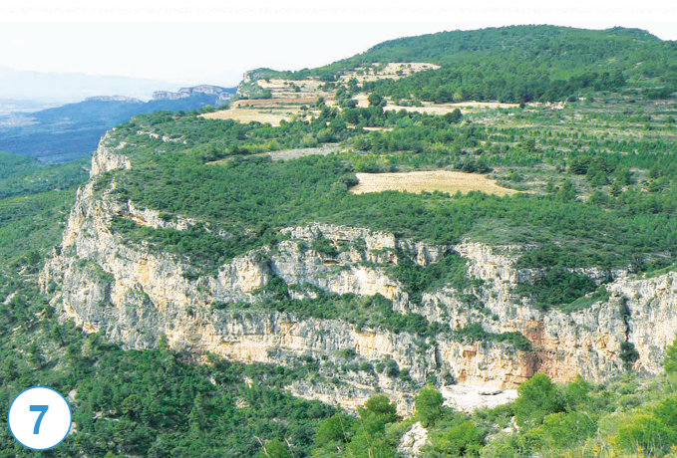
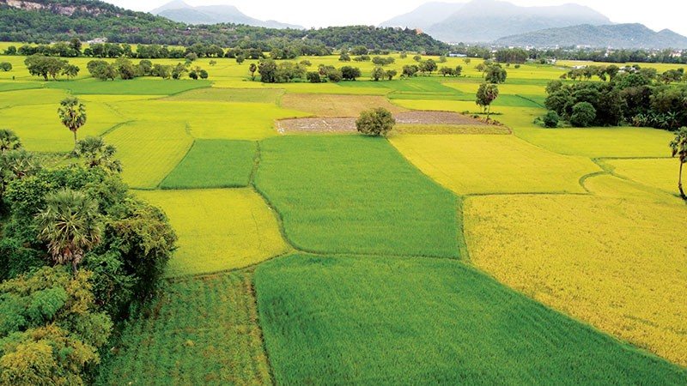
Tìm hiểu về các dạng địa hình trên Trái Đất
Em hãy gọi tên và chỉ ra điểm khác nhau giữa các địa hình sau:
1
2
Cao nguyên
Đồng bằng
Cao nguyên: khá bằng phẳng, cao hơn đồng bằng.
Đồng bằng: bằng phẳng, thấp hơn cao nguyên.

Slide 13
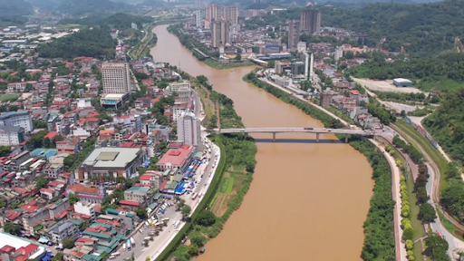
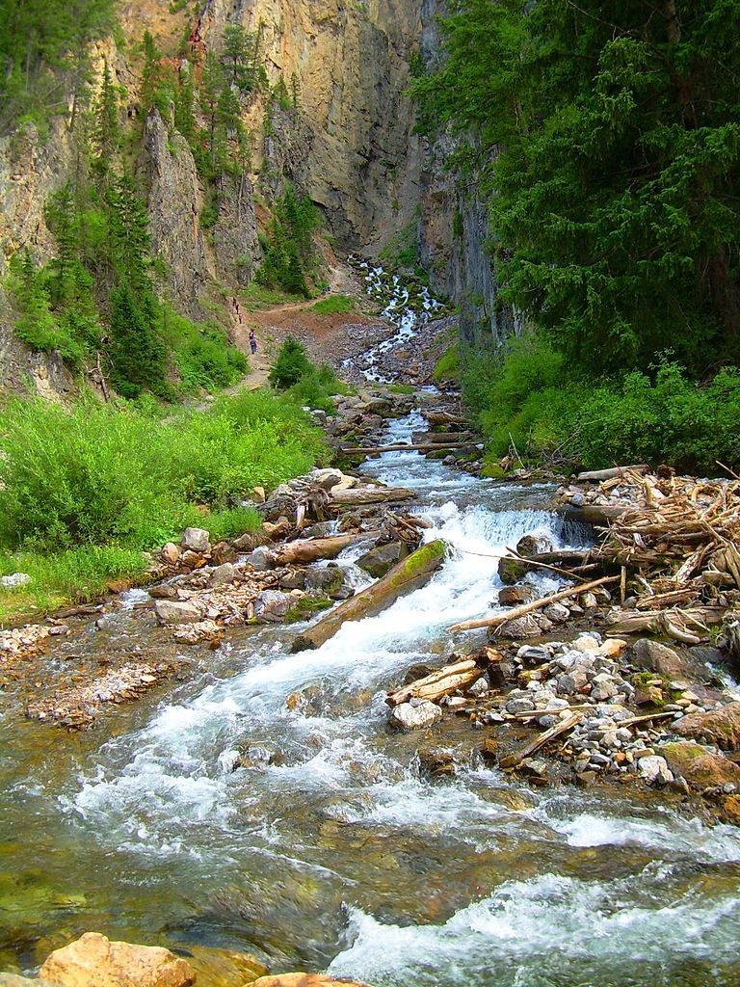
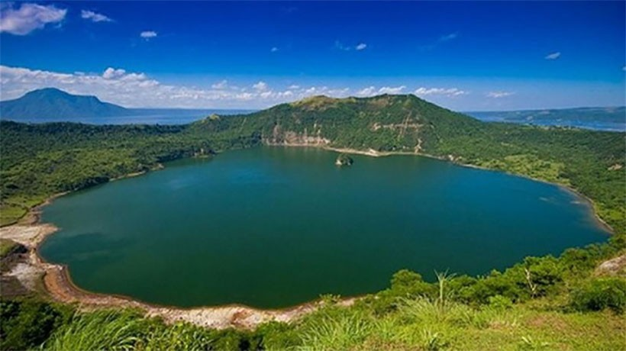
Tìm hiểu về các dạng địa hình trên Trái Đất
Em hãy gọi tên và chỉ ra điểm khác nhau giữa các địa hình sau:
1
2
3
Hồ
Sông
Suối
Sông, suối: là dòng nước chảy trên lục địa.
Hồ: là vùng trũng lớn trên lục địa, nước đọng.
Notes:
Hồ: là vùng trũng lớn trên lục địa, nước đọng.

Slide 14
Tìm hiểu về các dạng địa hình trên Trái Đất
Kể tên một số biển, hồ, sông, suối, núi, đồi, cao nguyên, đồng bằng mà em biết.
Notes:
Nguyễn Ngọc Quân – Trường PTDTBT TH Cốc Mỳ

Slide 15
Tìm hiểu về các dạng địa hình trên Trái Đất
Notes:
Nguyễn Ngọc Quân – Trường PTDTBT TH Cốc Mỳ

Slide 16
Tìm hiểu về các dạng địa hình trên Trái Đất
Notes:
Nguyễn Ngọc Quân – Trường PTDTBT TH Cốc Mỳ

Slide 17
XÁC ĐỊNH CÁC DẠNG ĐỊA HÌNH TRÊN TRÁI ĐẤT
TRÒ CHƠI
Ô CỬA BÍ MẬT
Notes:
Nguyễn Ngọc Quân – Trường PTDTBT TH Cốc Mỳ

Slide 18
1
2
3
4
5
6
7
8

Slide 19
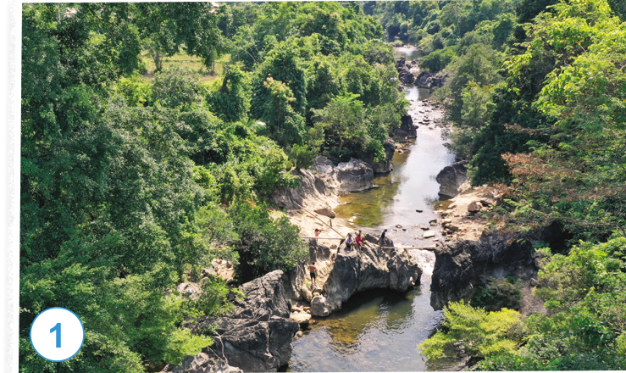
Suối

Slide 20
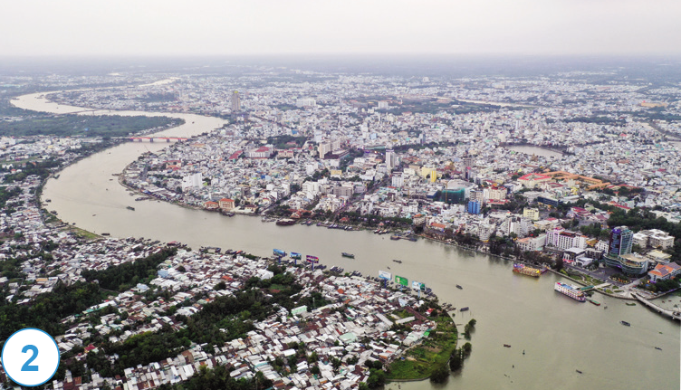
Sông

Slide 21
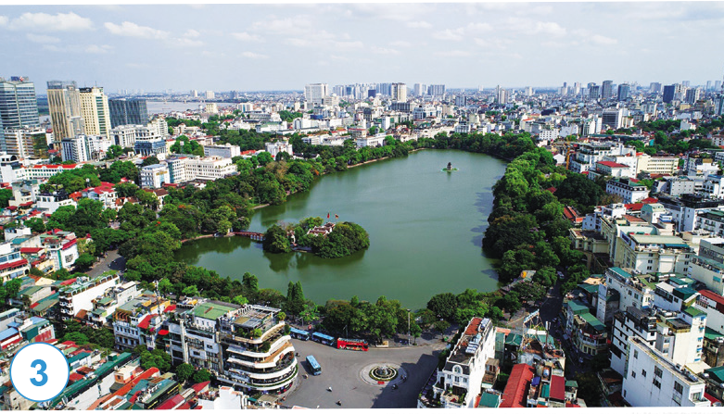
Hồ

Slide 22
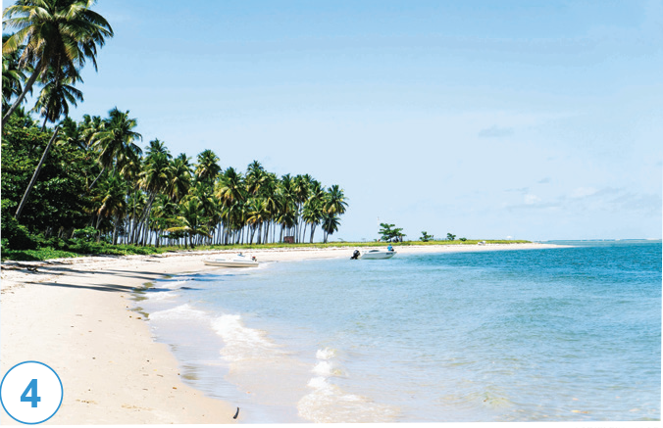
Biển

Slide 23
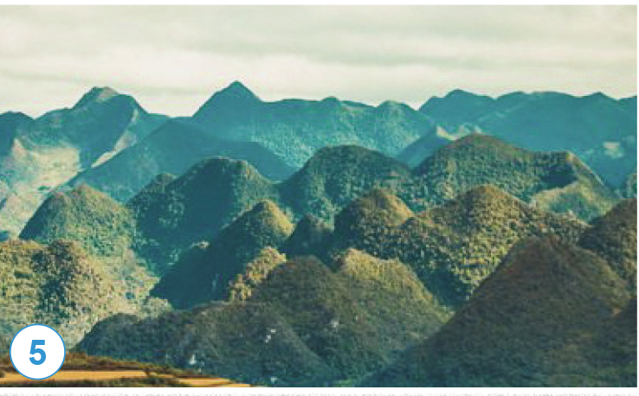
Núi

Slide 24
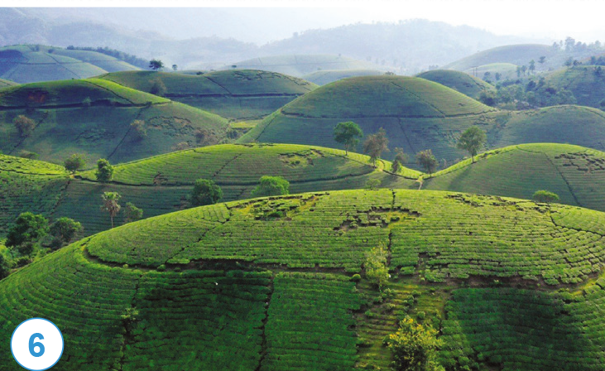
Đồi

Slide 25
Cao nguyên

Slide 26
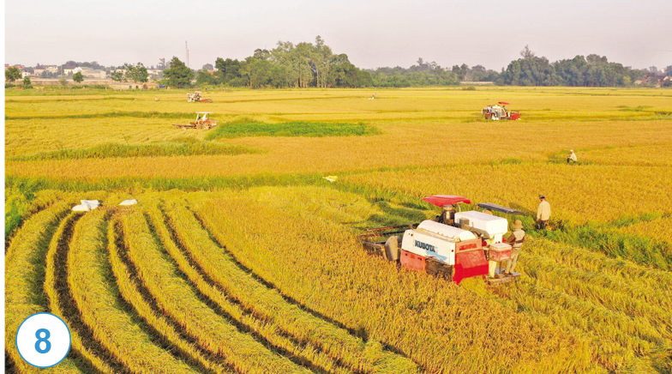
Đồng bằng

Slide 27
CHÚC MỪNG

Slide 28
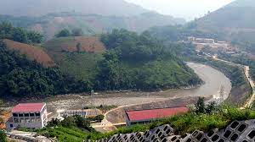
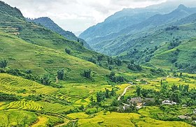
XÁC ĐỊNH CÁC DẠNG ĐỊA HÌNH TRÊN TRÁI ĐẤT
Nơi em ở có những dạng địa hình nào ?
Sông
Suối
Núi - Đồi
Notes:
Nguyễn Ngọc Quân – Trường PTDTBT TH Cốc Mỳ

Slide 29
Trên bề mặt Trái Đất có nhiều dạng địa hình như: Đại dương, biển, hồ, sông, suối, núi, đồi, cao nguyên, đồng bằng
Notes:
Chúng ta biết rằng mỗi một nơi trên Trái Đất có một dạng địa hình khác nhau (Đồi núi, đồng bằng, sông, biển, …). Để giới thiệu cho bạn bè, người thân của em về bề mặt nơi em sinh sống có những gì, thầy và các bạn cùng đi làm mô hình thể hiện các dạng địa hình có trên bề mặt nơi em sinh sống và các hoạt động sản xuất ứng với từng dạng địa hình đấy nhé !

Slide 31
HOẠT ĐỘNG 3:
LUYỆN TẬP VÀ VẬN DỤNG

Slide 32
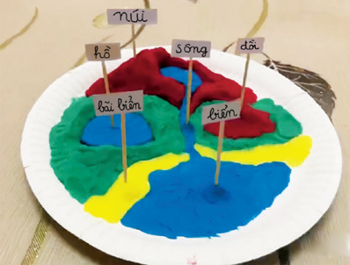
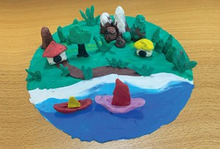
ĐỀ XUẤT Ý TƯỞNG VÀ CÁCH LÀM MÔ HÌNH CÁC DẠNG ĐỊA HÌNH
a)Đề xuất và lựa chọn giải pháp
Một số mô hình bề mặt Trái Đất
Notes:
Nguyễn Ngọc Quân – Trường PTDTBT TH Cốc Mỳ

Slide 33
ĐỀ XUẤT Ý TƯỞNG VÀ CÁCH LÀM MÔ HÌNH CÁC DẠNG ĐỊA HÌNH
Kể tên các công việc chính khi thiết kế bề mặt Trái Đất.
Chọn ý tưởng, chọn đồ dùng, dự kiến các bước làm, phân công nhiệm vụ thành viên
Notes:
Nguyễn Ngọc Quân – Trường PTDTBT TH Cốc Mỳ

Slide 34
PHIẾU HỌC TẬP
1. Nhóm tạo các dạng địa hình gì trên mô hình:
………………………………………………………………………………………………………………………….
……………………………………………………………………………………………….………………………….
2. Vật liệu sử dụng làm mô hình
………………………………………………………………………………………………………………………….
……………………………………………………………………………………………….………………………….
3. Mô tả cách làm mô hình
………………………………………………………………………………………………………………………….
……………………………………………………………………………………………….………………………….
Notes:
GV hướng dẫn HS hoàn thiện phiếu học tập, cho HS các nhóm lên trình bày phiếu học tập.
- GV nhận xét gợi ý cho HS điều chỉnh (nếu cần); nhấn mạnh tính thẩm mĩ: sản phẩm đẹp, hài hòa, bền và sử dụng được lâu dài.
* Giáo viên định hướng: Như vậy, để thiết kế một mô hình bề mặt Trái Đất theo yêu cầu đã đề ra thì chúng ta phải xác định được các dạng địa hình trên mô hình, lựa chọn vật liệu sử dụng để làm mô hình, tạo các dạng địa hình và hoàn thiện mô hình.

Slide 35
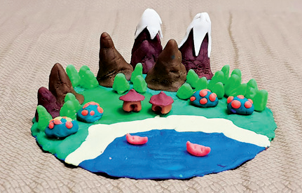
ĐỀ XUẤT Ý TƯỞNG VÀ CÁCH LÀM MÔ HÌNH CÁC DẠNG ĐỊA HÌNH
https://i.ebayimg.com/thumbs/images/g/2SkAAOSwb~9ZbH8K/s-l1200.jpg
TIÊU CHÍ SẢN PHẨM
🗸 Mô hình có một số dạng địa hình: núi, đồi, cao nguyên, đồng bằng, sông, hồ, biển.
🗸 Thể hiện được đặc điểm đặc trưng của từng dạng địa hình.
🗸 Vật liệu dễ kiếm, dễ sử dụng. An toàn khi sử dụng các đồ dùng, vật liệu.
Notes:
Nguyễn Ngọc Quân – Trường PTDTBT TH Cốc Mỳ

Slide 36
Lưu ý:
+ Cần sử dụng màu sắc khác nhau để phân biệt các dạng địa hình.
+ Bám sát tiêu chí khi làm sản phẩm.
+ Cẩn thận, an toàn khi sử dụng các dụng cụ và vật liệu, giữ vệ sinh cá nhân, môi trường.

Slide 37
Chế tạo mẫu, thử nghiệm và đánh giá
Các nhóm triển khai làm sản phẩm của nhóm mình
Thử nghiệm và đánh giá (25-30p)

Slide 38
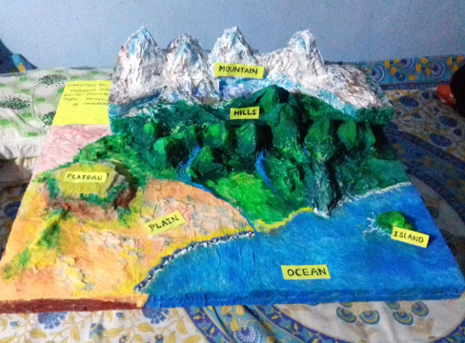
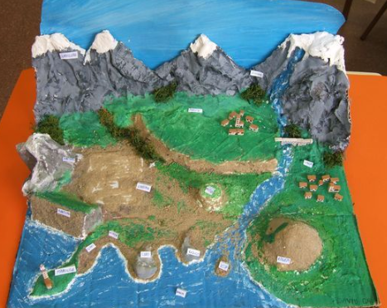
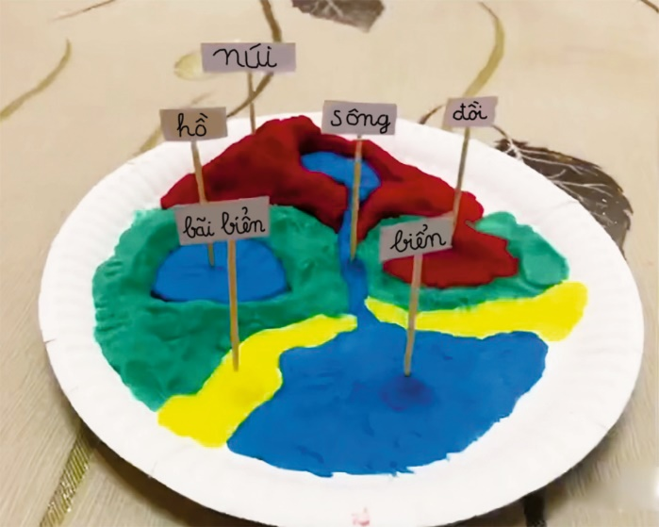
TRƯNG BÀY VÀ GIỚI THIỆU SẢN PHẨM
Trình bày và thảo luận về sản phẩm đã thiết kế; điều chỉnh thiết kế ban đầu.
Notes:
Nguyễn Ngọc Quân – Trường PTDTBT TH Cốc Mỳ

Slide 39
XIN CHÂN THÀNH CẢM ƠN
QUÝ THẦY CÔ GIÁO VÀ CÁC EM
Notes:
Nguyễn Ngọc Quân – Trường PTDTBT TH Cốc Mỳ

